Slide 1
ŽENE U SVEMIRU
Osnovna škola Zvonimira Franka, Ul. S. S. Kranjčevića 2, Kutina
Ana Lukić, Iva Faletar, Larisa Kufrin, Lara Grgurić, 8.a

Slide 2
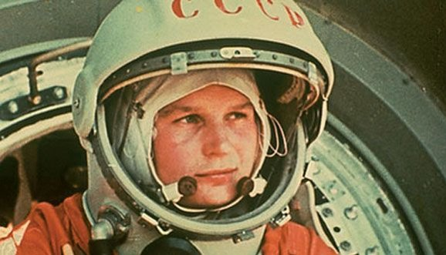
Valentina Vladimirovna Tereškova
prva žena u svemiru
Ruskinja
u svemir je poletjela 16. lipnja 1963.
bila je tekstilna radnica
imala je 26 godina
pripremala se 18 mjeseci
“Hej, nebo! Skini kapu, na putu sam k tebi!”–rekla je nakon polijetanja
letjelica iz koje je slikala Zemlju bila je Vostok 6
prije slijetanja izgubila je kontakt sa Zemljom
preživjela je zbog sposobnosti skakanja padobranom
slika 1. – Valentina Tereškova
https://www.youtube.com/watch?v=ZEbw4wPsxUo

Slide 3
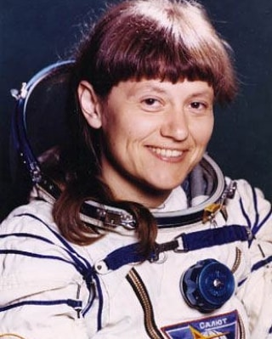
Svetlana Savitskaya
druga žena u svemiru
Ruskinja
posjetila svemir dva puta
prva žena koja je napustila letjelicu u svemiru
u svemir je odletjela 1982.
imala je 34 godine
postavila nekoliko svjetskih rekordau upravljanju avionom s mlaznim motorom te raketnim avionom
slika 2. – Svetlana Savitskaya

Slide 4
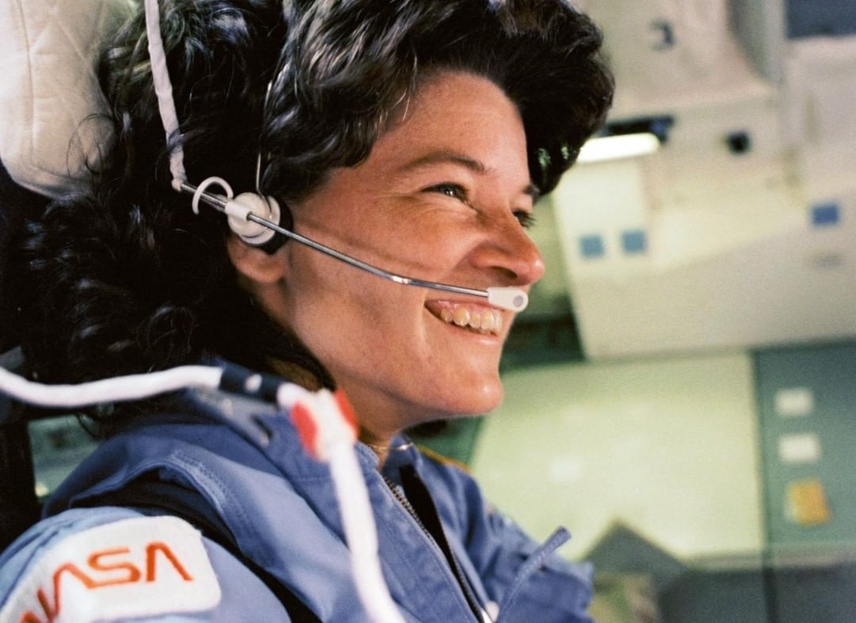
Sally Ride
prva Amerikanka u svemiru
odletjela u svemir 1983.
imala je 32 godine
njezina prva svemirska ekspedicija trajala je 6 dana
drugi put je bila u svemiru 1984.
taj je put planiran za 9 dana
planirali su joj spremiti oko stotinjak tampona
slika 3. – Sally Ride

Slide 5
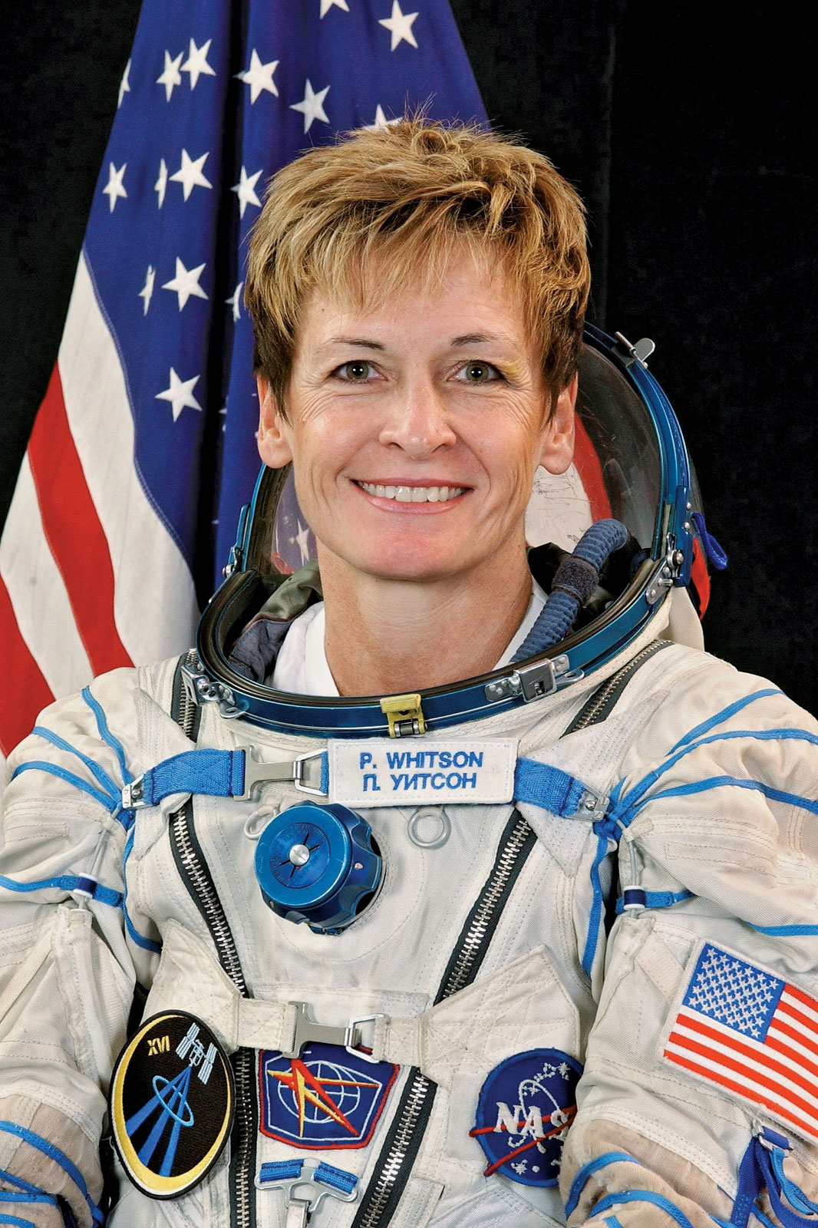
Peggy Whitson
odletjela u svemir 2002.
sudjelovala u pedesetak ekspedicija
bila je u svemiru 228 dana
bila je prva ženska zapovijednica ISS-a
bila je astrounatkinja čak 665 dana
slika 4. – Peggy Whiston

Slide 6
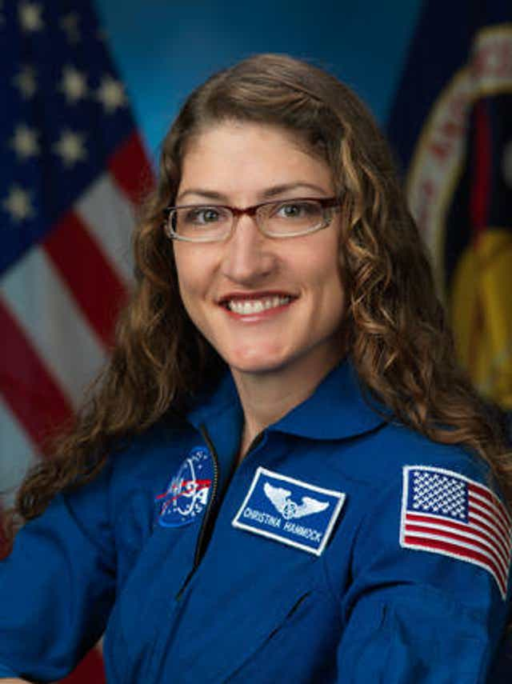
Christina Koch
odletjela u svemir 2019. sa Jessicom Meier
bile su prve žene koje su u svemir kao posada otišle bez muškaraca
imala je oko šezdesetak ekspedicija
drži svjetski rekord u najvećem broju dana provedenih u svemiru
u svemiru je bila 328 dana
slika 5. – Christina Koch

Slide 7
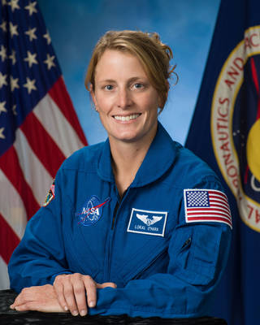
Loral O’Hara
astronautica koju NASA plsnira poslati na Mjesec 2024.
pridružila se NASA-i 2017.
ima 38 godina
dosad je u svemir bilo poslano čak 64 žena (do 2019. godine)
slika 6. – Loral O’Hara

Slide 8
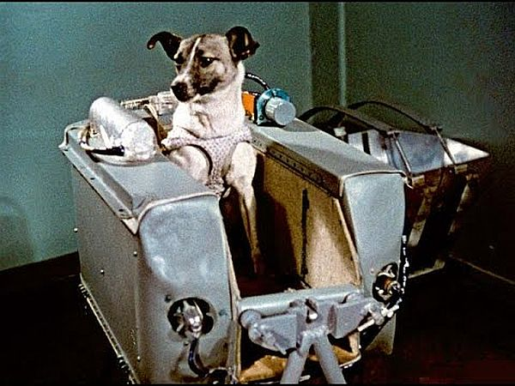
kujica Lajka
prva životinja u svemiru
odletjela u svemir 3. studenog 1957.
nije se vratila živa zbog satelita koji nije imao modul za vraćanje i prizemljivanje
pet do sedam sati nakon lansiranja uginula je
slika. 7. – kujica Lajka

Slide 9
LITERATURA
https://voxfeminae.net/strasne-zene/valentina-tereskova-prva-zena-u-svemiru/
https://www.womeninadria.com/zene-u-svemiru/
https://www.britannica.com/biography/Peggy-Whitson
https://www.nasa.gov/astronauts/biographies/christina-h-koch
https://eu.greatfallstribune.com/story/news/2019/03/14/montana-astronaut-christina-koch-launches-into-space-saluted-house/3168264002/
https://www.nasa.gov/astronauts/biographies/loral-o-hara/biography
https://express.24sata.hr/life/lajka-je-uginula-u-mukama-rusima-to-nije-smetalo-18371
https://www.novilist.hr/zanimljivosti/kako-je-lajka-odletjela-u-svemir-zamolila-sam-je-da-mi-oprosti-pomazila-je-i-zaplakala/

